Slide 1
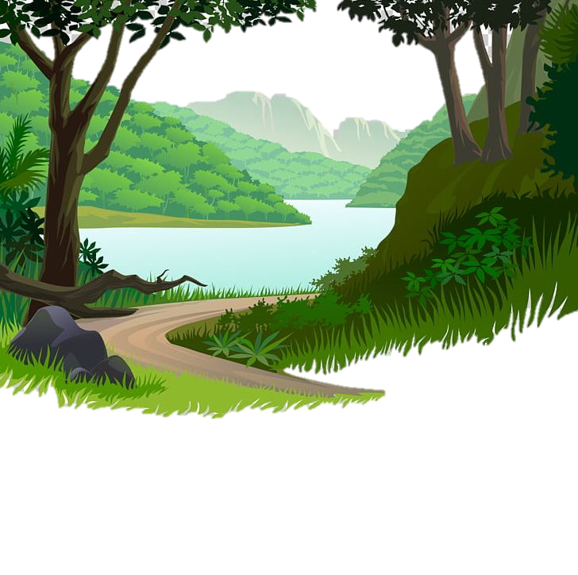

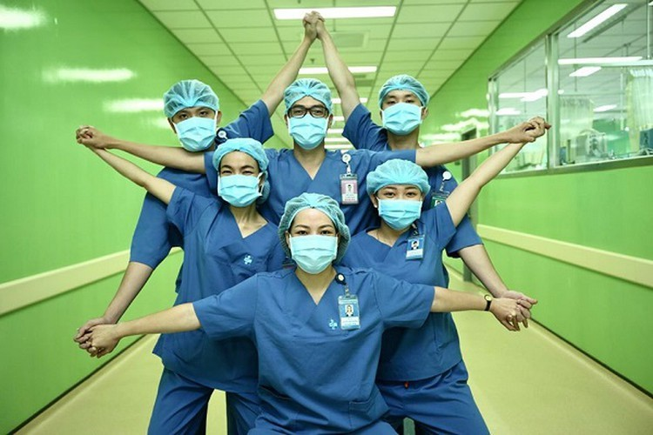
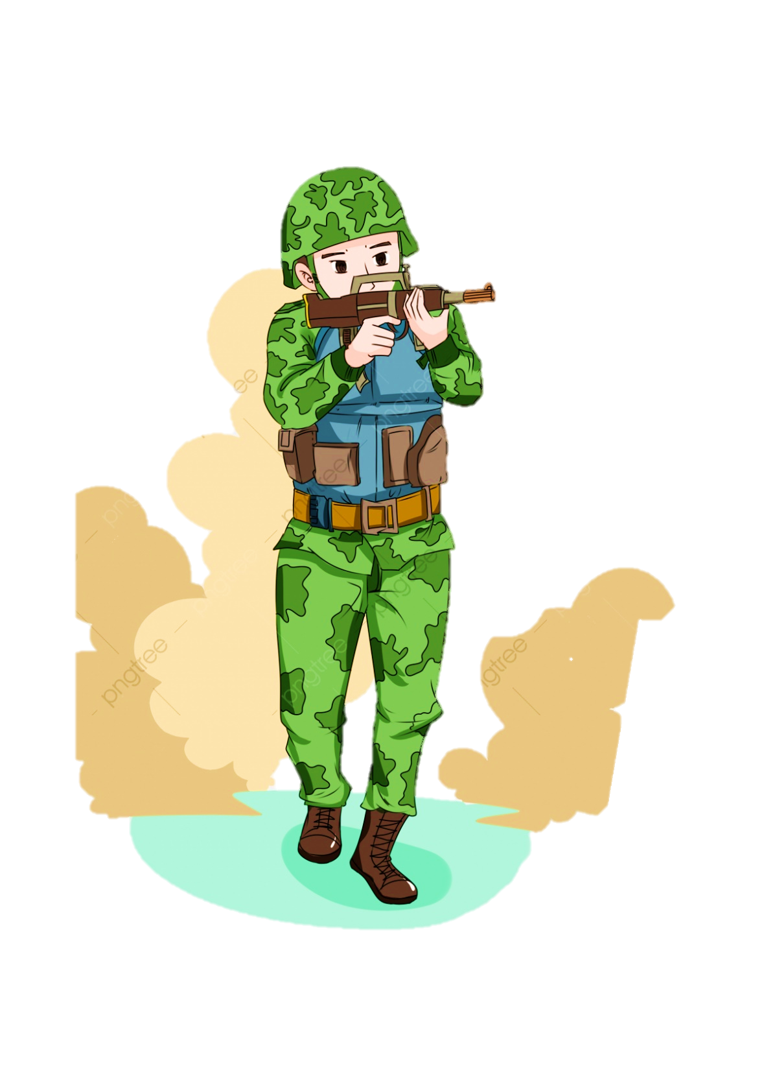


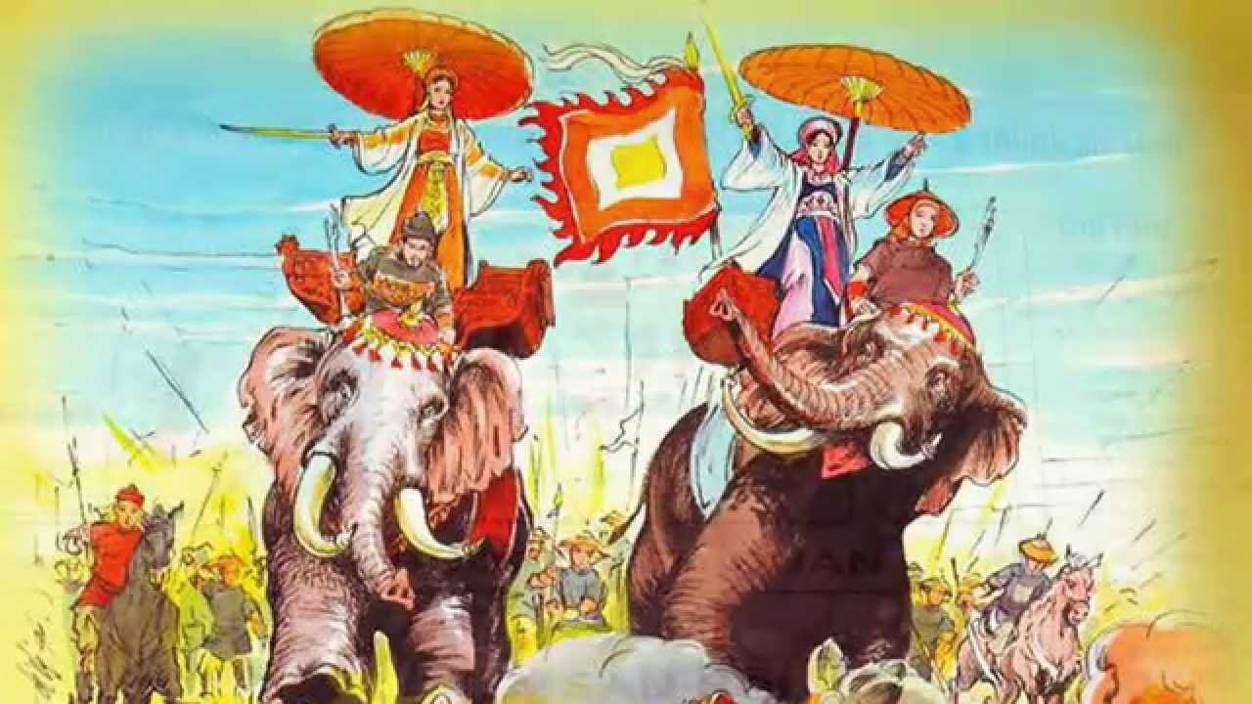

Nói và nghe
Những tấm gương sáng

Slide 2
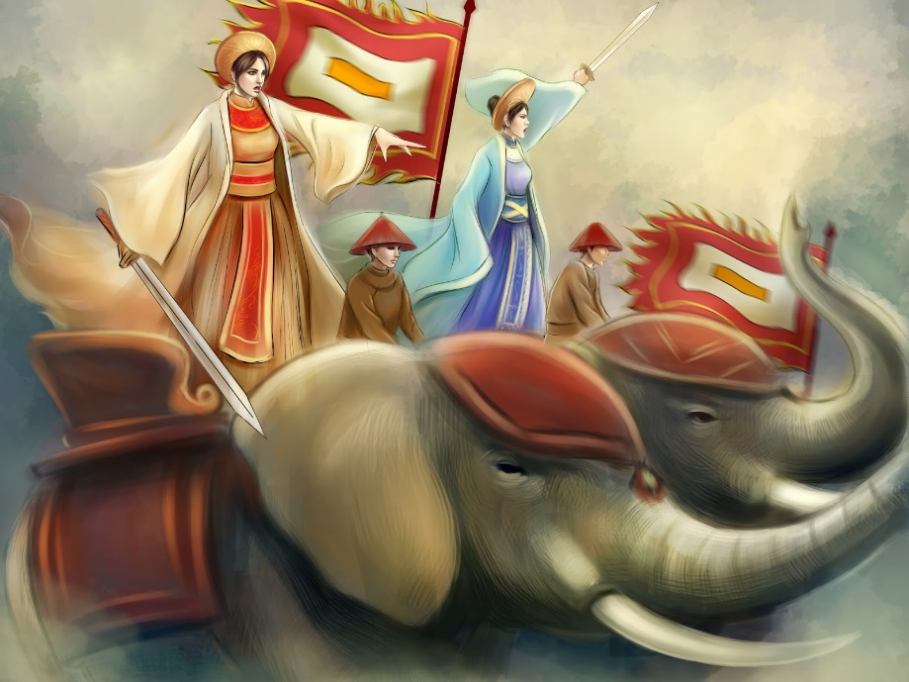
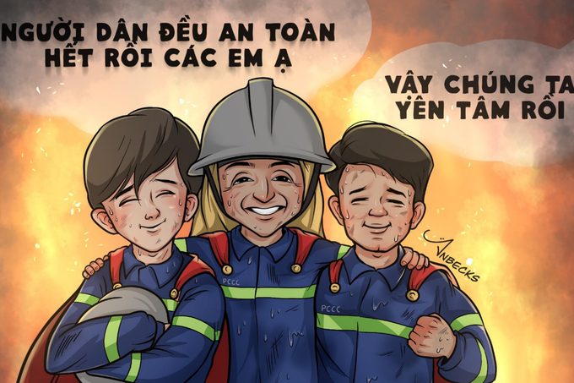
1. Chuẩn bị
a. Tìm câu chuyện kể về những tấm gương quên mình để cứu giúp mọi người trong thiên tai, hỏa hoạn, dịch bệnh,... (ví dụ: những chiến sĩ dầm mình trong mưa bão để cứu dân, những người lính cứu hỏa quả cảm xả thân cứu người, những bác sĩ nêu cao tấm gương y đức trên tuyến đầu chống dịch,...) hoặc những người anh hùng đã chiến đấu chống giặc ngoại xâm, bảo vệ Tổ quốc,...( ví dụ: Hai Bà Trưng, Lý Nam Đế, Ngô Quyền, Đinh Bộ Lĩnh,...)

Slide 3


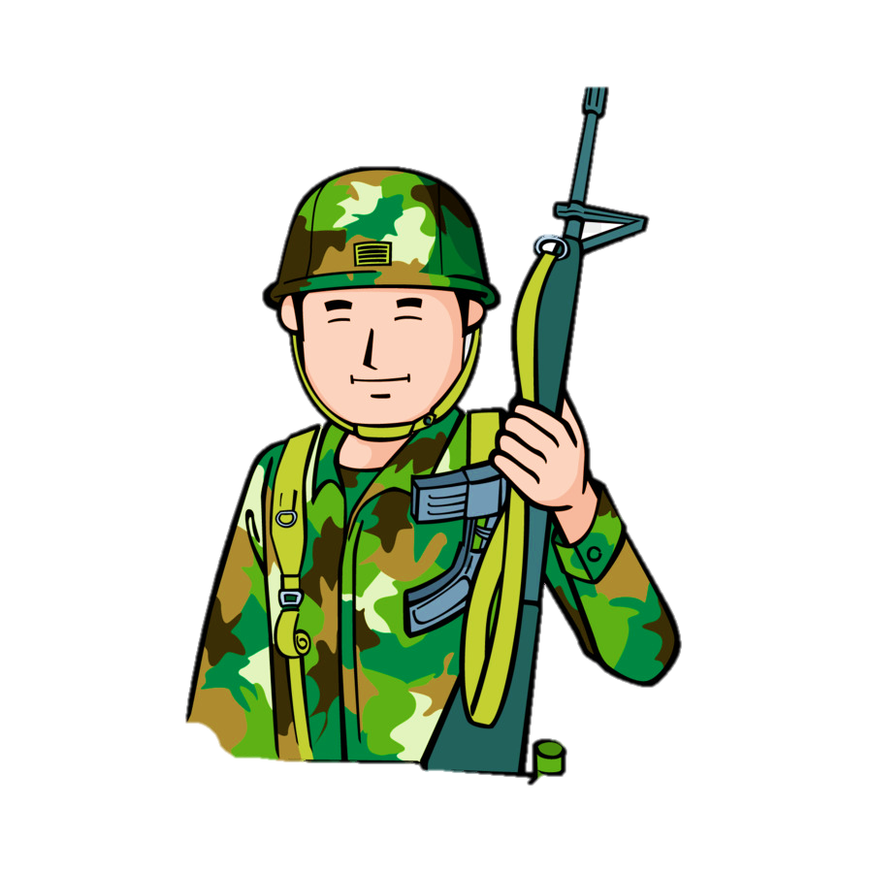
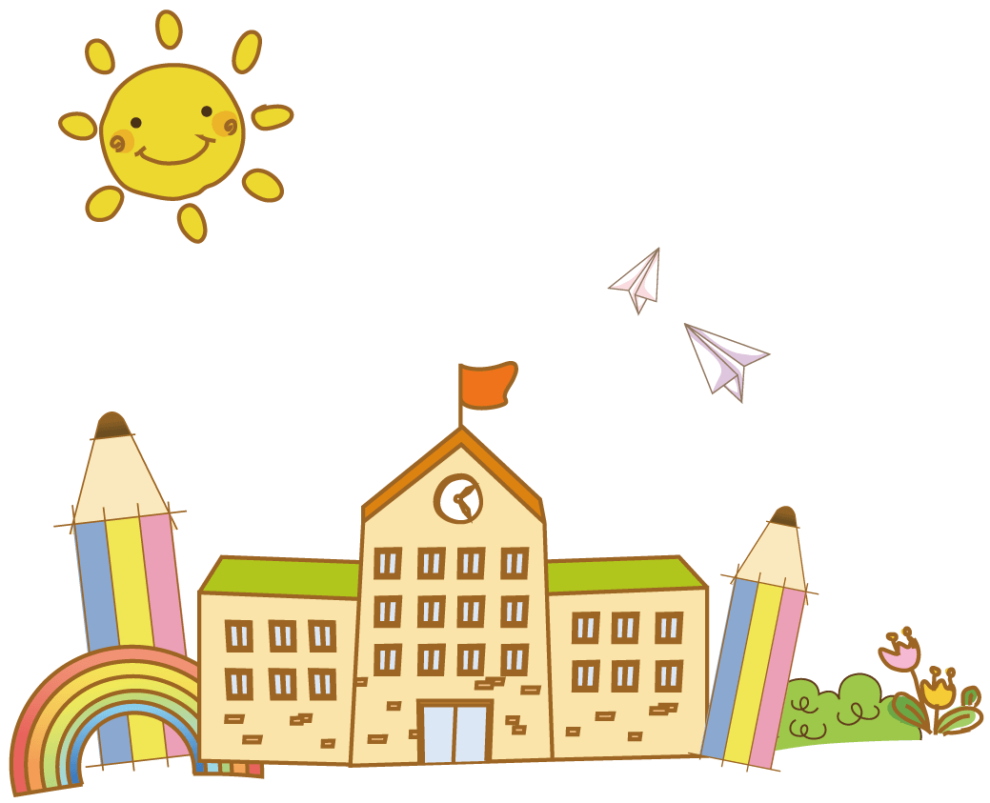



b. Xác định nội dung trình bày
- Em muốn nói về ai? Người đó đã làm gì? Mục đích của việc làm đó là gì? Em có cảm xúc, suy nghĩ như thế nào về người đó?
- Nói rõ lí do vì sao em có cảm xúc, suy nghĩ như vậy.

Slide 4
Ví dụ:
Em vô cùng cảm phục những người lính cứu hoả. Nghề cứu hoả đòi hỏi tinh thần sẵn sàng đối mặt với hiểm nguy để cứu người, cứu tài sản. Các anh lính cứu hoả đã nêu cao tinh thần của người chiến sĩ công an nhân dân: Vì dân phục vụ.

Slide 5

2. Nói
- Trình bày ý kiến của em theo nội dung đã chuẩn bị.
- Kết hợp cử chỉ, điệu bộ khi nói để cuốn hút người nghe.
Lưu ý: Khi bạn nói, em cần tập trung lắng nghe, có thể nêu câu hỏi để hiểu rõ hơn ý kiến của bạn. Ghi lại các ý kiến hay.

Slide 6




Trao đổi, góp ý
Tranh ảnh, tư liệu sử dụng hợp lí.
Ý kiến trình bày rõ ràng.
Ý kiến đưa ra có lí do thuyết phục.

Slide 7

Vận dụng

Slide 8
1. Chia sẻ với người thân câu chuyện về một người đã lao động hoặc chiến đấu, hi sinh để đem lại cuộc sống hạnh phúc, bình yên cho mọi người mà em cảm phục.

Slide 9
Cách đây hơn một năm, mạng xã hội tràn ngập lời chia sẻ, thương tiếc và tri ân 3 chiến sĩ cảnh sát phòng cháy chữa cháy dũng cảm, lao mình vào biển lửa để dập tắt đám cháy tại quán karaoke trên đường Quan Hoa (Hà Nội) làm lòng em lại nao nức những điều tri ân, biết ơn vô cùng. Và hôm nay, em muốn nói về nghề lính cứu hỏa.
Chiều 1/8/2022, nhận được tin báo cháy tại Quan hoa, ít ai nghĩ, đó là lần làm nhiệm vụ cuối cùng của ba người chiến sĩ anh hùng. Đó là trung tá Đặng Anh Quân (đội trưởng), trung úy Đỗ Đức Việt và binh nhì Nguyễn Đình Phúc. Sau khi giải cứu, hướng dẫn 8 người thoát khỏi đám cháy tại quán karaoke ra ngoài an toàn, ba người lính cứu hỏa quay lại bên trong hiện trường nhằm tìm kiếm những nạn nhân mắc kẹt khác, song số phận nghiệt ngã, các anh đã không bao giờ quay ra. Sáng cùng ngày, cũng chính các anh, đã giải cứu 2 nạn nhân trong một vụ cháy nhà dân gần đó. Nhờ việc làm vĩ đại của ba người chiến sỹ mà người dân đã được cứu sống. Nhưng lòng em lại nghẹn ngào làm sao về nghề lính cứu hỏa. Các anh đã hết lòng với nhiệm vụ, an toàn của người dân mà không màng đến bản thân. Sẵn sàng hy sinh cả tính mạng của mình để bảo vệ mọi người. Em vô cùng cảm phục những người lính cứu hoả. Nghề cứu hoả đòi hỏi tinh thần sẵn sàng đối mặt với hiểm nguy để cứu người, cứu tài sản. Các anh lính cứu hoả đã nêu cao tinh thần của người chiến sĩ công an nhân dân: Vì dân phục vụ.
Rồi mai đây, cuộc sống sẽ lại bình yên trở lại, sự hy sinh của các anh mãi mãi luôn là điều thường trực trong trái tim mỗi người dân. Biết ơn vô cùng, nghề lính cứu hỏa.

Slide 10
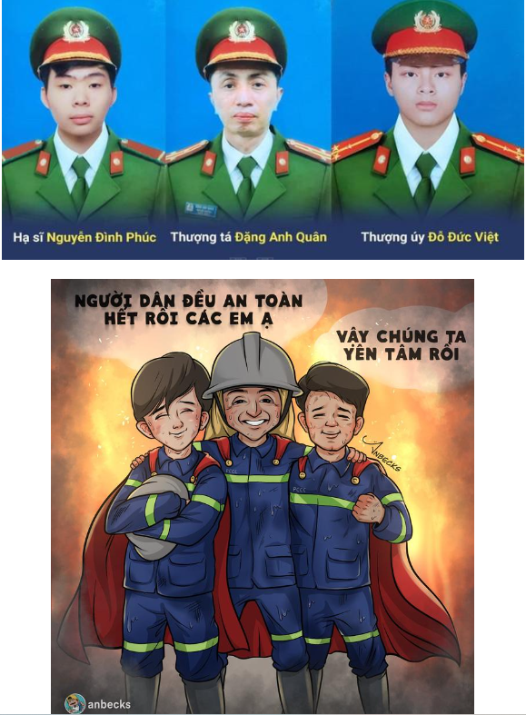

Slide 11

2. Tìm đọc đoạn thơ, bài thơ hoặc bài ca dao về lòng biết ơn.
Gợi ý:
        Bác sống như trời đất của ta
        Yêu từng ngọn lúa, mỗi cành hoa
        Tự do cho mỗi đời nô lệ
        Sữa để em thơ, lụa tặng già.
                (Tố Hữu)

Slide 12

LÒNG BIẾT ƠN
Tác giả: Tú Yên
              Xin cảm ơn buổi sớm mai thức dậy
              Ta có thêm một ngày mới để yêu thương.
              Xin mang ơn những buổi hoàng hôn vươn
              Ta có được bữa cơm gia đình hạnh phúc.
              Xin biết ơn giấc mộng đầy cảm xúc
              Ta có thể rèn tâm thức được bình yên.
              Nếu một mai ra đi trong an nhiên
              Ta sẽ mỉm cười với lòng đầy cảm kích.

Slide 13
Bài ca dao
Ăn quả nhớ kẻ trồng cây,
Có bát cơm đầy, nhớ đến nhà nông.
Đường đi cách bến cách sông,
Muốn qua dòng nước, nhờ ông lái đò.

Slide 14

CHÀO TẠM BIỆT CÁC EM!

